Slide 1
嘉合基金 结构化产品推介
2015/03/16

Slide 2
结构化产品的构成要素
结构化产品是将存款、债券等固定收益率产品与金融衍生品（如期权、互换等）组合在一起而形成的一种新型金融产品。主要的实现手段是发行机构利用金融工程技术，根据投资者的不同风险收益偏好，以分解组合债券加期权的方式，将结构化产品的投资收益与衍生合约标的资产的价格变化联系在一起，将投资者对标的资产价格未来走势的预期产品化
  结构化产品 = 固定收益产品（债券，存款） + 衍生品（期权）
  产品期限：从实际情况看，一般期限设置在90天或180天
  保本率：本金的保本比例，一般设置在95% - 100%
  衍生品标的资产：跟踪市场变化的标的，考虑到产品可对冲性，跟踪A股市场的标的一般选择沪深300指数
提供固定收益
提供浮动收益

Slide 3
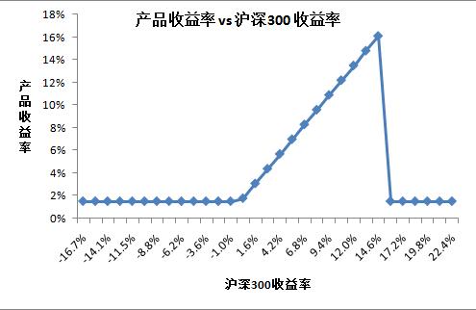
内嵌期权的产品结构 – 单边敲出
基本条款
跟踪标的资产 | 沪深300指数
产品期限 | 3个月，全封闭
固定收益 | 1.5%
浮动收益 | - 当标的指数涨幅在0-15%时，浮动收益等于标的指数涨幅 -当标的指数涨幅在其他区间时，收益为0
产品优势 | 投资者在享受市场一定范围内正向上涨收益的同时，不会因市场下跌而遭受损失，同时有因为有固定收益托底。

Slide 4
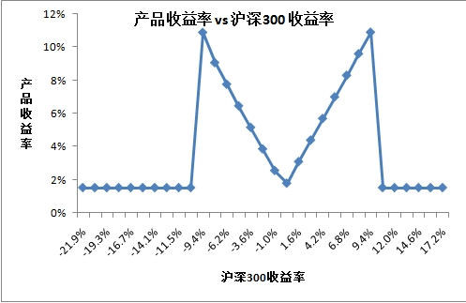
内嵌期权的产品结构 – 双边敲出
基本条款
跟踪标的资产 | 沪深300指数
产品期限 | 3个月，全封闭
固定收益 | 1.5%
浮动收益 | - 当标的指数涨幅在0-10%时，浮动收益等于标的指数涨幅 -当标的指数涨幅在-10%-0时，浮动收益等于标的指数跌幅的10% -当标的指数涨幅在其他区间时，收益为0
产品优势 | 投资者可以同时享受到市场一定范围内正向和反向波动的收益，同时有固定收益托底

